Slide 1

PHÂN MÔN: TẬP ĐỌC
Lớp 5

Slide 2
KHỞI ĐỘNG
2
1. Đọc đoạn 1 và trả lời câu hỏi: Các môn sinh của cụ giáo Chu đến nhà thầy để làm gì? Việc làm đó thể hiện điều gì?
Các môn sinh của cụ giáo Chu đến nhà thầy để mừng thọ thầy.
Việc làm đó thể hiện lòng yêu quý, kính trọng thầy.
2. Đọc đoạn 2 và cho biết: Những chi tiết nào thể hiện lòng tôn kính cụ đồ già của thầy giáo Chu?
Thầy mời học trò cùng tới thăm một người mà thầy mang ơn rất nặng. Thầy chắp tay cung kính vái cụ đồ. Thầy cung kính thưa với cụ: “Lạy thầy ! Hôm nay con đem tất cả các môn sinh đến tạ ơn thầy”.
3. Đọc đoạn 3 và nêu nội dung bài.
Ca ngợi truyền thống tôn sư trọng đạo của nhân dân ta, nhắc nhở mọi người cần giữ gìn và phát huy truyền thống tốt đẹp đó.

Slide 3
Kể tên một số lễ hội mà em biết.

Slide 4
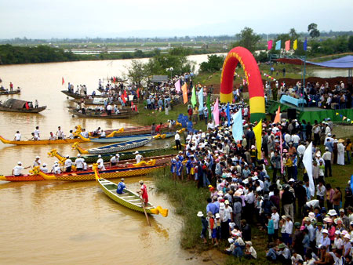
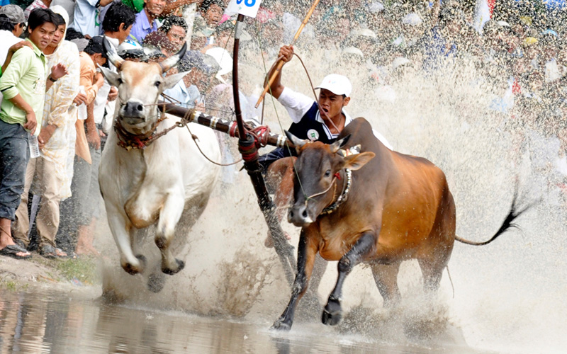
Lễ hội đua bò vùng Bảy Núi, An Giang
Lễ hội: đua ghe ngo Ok Om Bok

Slide 5
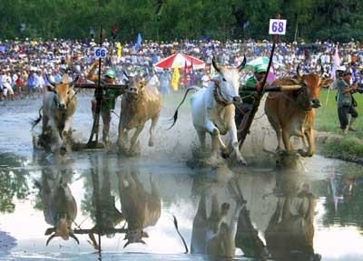
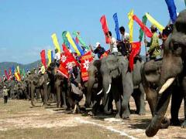
LỄ HỘI ĐUA VOI – TÂY NGUYÊN
LỄ HỘI XUỐNG ĐỒNG – NGƯỜI TÀY

Slide 6
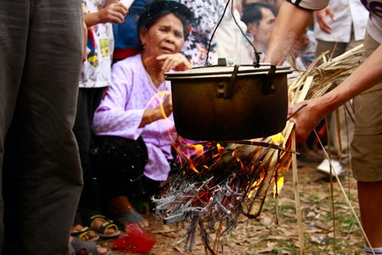
Lễ hội dân gian là một sinh hoạt văn hóa của dân tộc được lưu giữ từ rất nhiều đời. Mỗi lễ hội thường được bắt đầu từ một sự tích có ý nghĩa trong lịch sử dân tộc.
HỘI THỔI CƠM THI Ở ĐỒNG VÂN

Slide 7
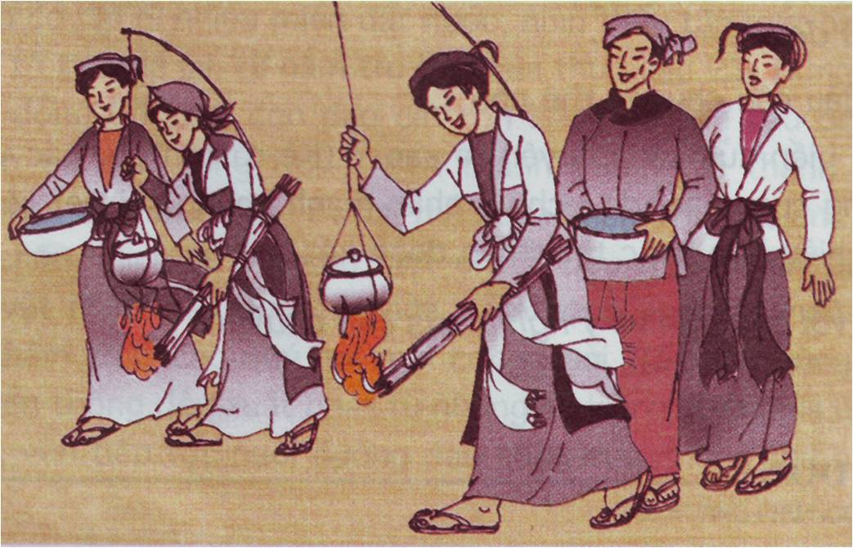
Tập đọc
Hội thổi cơm thi ở Đồng Vân
Theo Minh Nhương

Slide 8
YÊU CẦU CẦN ĐẠT
Đọc đúng các tiếng, từ khó
Đọc trôi chảy toàn bài, ngắt nghỉ đúng; đọc diễn cảm và nhấn giọng ở những từ gợi tả
Hiểu các từ khó và nội dung bài tập đọc.

Slide 9





LUYỆN ĐỌC

Slide 10
Bài văn chia làm mấy đoạn? Đó là đoạn nào?
- Bài này chia làm 4 đoạn.
+ Đoạn 1: Từ đầu… bên bờ sông Đáy xưa.
+ Đoạn 2: Từ Hội thi bắt đầu .....bắt đầu thổi cơm.
+ Đoạn 3: Mỗi người nấu cơm ....người xem hội.
+ Đoạn 4: Phần còn lại.

Slide 11

Ngắt câu dài.
Hội thổi cơm thi ở làng Đồng Vân bắt nguồn từ các cuộc trẩy quân đánh giặc của người Việt cổ bên bờ sông Đáy xưa.
Các đội vừa thổi cơm vừa đan xen nhau uốn lượn trên sân đình trong sự cổ vũ nồng nhiệt của người xem hội.

Slide 12
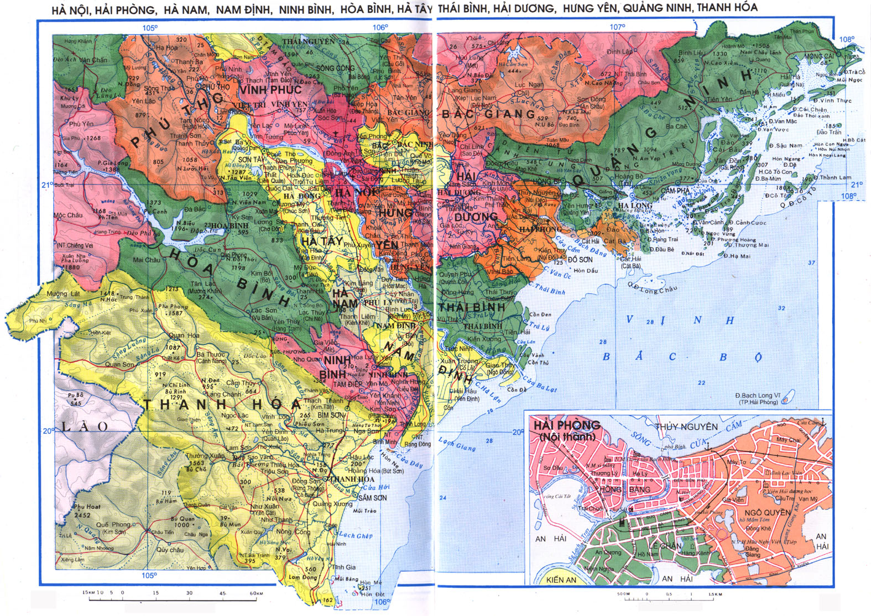
Giải nghĩa từ đoạn 1:
làng Đồng Vân
Làng Đồng Vân:
một làng thuộc xã Đồng Tháp, huyện Đan Phượng, Hà Nội
Sông Đáy:
một nhánh của sông Hồng, chảy qua các tỉnh hà Tây, Hà Nam và Ninh Bình

Slide 13
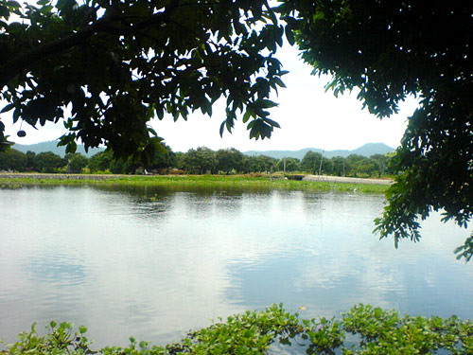
Dòng sông Đáy

Slide 14
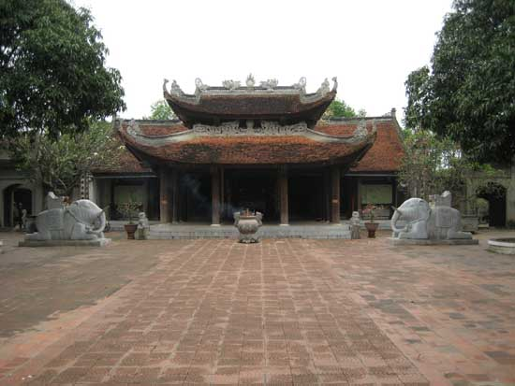
Giải nghĩa từ đoạn 3:
Đình:
ngôi nhà to rộng của làng thời xưa, dùng làm nơi thờ thành hoàng và họp việc làng

Slide 15
Giải nghĩa từ đoạn 4:
Trình:
đưa ra để người trên xem xét và giải quyết.

Slide 16
TÌM HIỂU BÀI

Slide 17
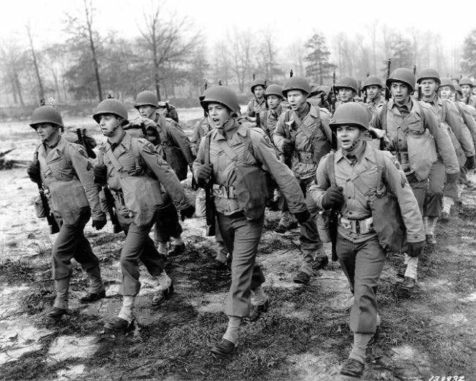
1. Đọc thầm đoạn 1 và cho biết: Hội thổi cơm thi ở làng Đồng Vân bắt nguồn từ đâu?
Hội thổi cơm thi ở làng Đồng Vân bắt nguồn từ các cuộc trẩy quân đánh giặc của người Việt cổ bên bờ sông Đáy xưa.
* Em hiểu “trẩy quân đánh giặc”
nghĩa là gì?
Kéo quân đi đánh giặc
* Nêu ý đoạn 1
Ý 1: Giới thiệu nguồn gốc
hội thổi cơm thi.
Trẩy quân

Slide 18
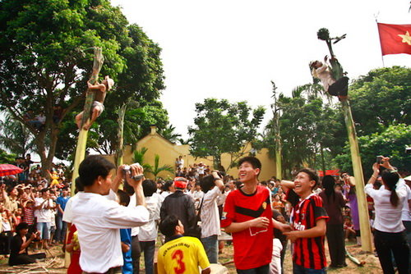
2. Quan sát tranh kết hợp đọc thầm đoạn 2, 3 và: Kể lại việc lấy lửa trước khi nấu cơm ?

Slide 19
Việc lấy lửa trước khi nấu cơm.
Khi tiếng trống hiệu vừa dứt, bốn thanh niên của bốn đội nhanh như sóc leo lên bốn cây chuối bôi mỡ bóng nhẫy để lấy nén hương cắm trên ngọn đem xuống, châm vào ba que diêm cho cháy thành ngọn lửa và bắt đầu thổi cơm.
Leo lên cây chuối
Lấy nén hương ở ngọn chuối
Châm hương vào 3 que diêm
Hương cháy thành ngọn lửa

Slide 20
3. Tìm những chi tiết cho thấy thành viên của mỗi đội thổi cơm thi đều phối hợp nhịp nhàng, ăn ý với nhau ?
Trong khi một người lấy lửa, các thành viên khác mỗi người một việc:
- Người vót những thanh tre già thành những chiếc đũa bông.
- Người nhanh tay giã thóc, giần sàng thành gạo.
- Người thì lấy nước và bắt đầu thổi cơm.
- Các đội vừa thổi cơmvừa đan xen uốn lượn trên sân đình trong sự cổ vũ nồng nhiệt của người xem.

Slide 21
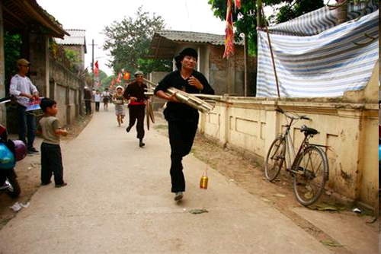
Người chơi đi lấy nước lấy củi

Slide 22
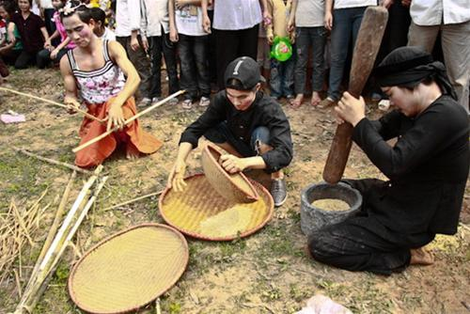
Cảnh vót đũa bông, giã thóc, giần sàng

Slide 23
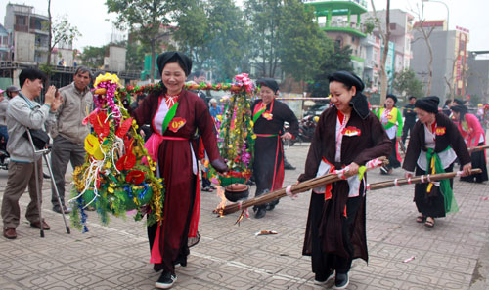
Các đội vừa thổi cơm, vừa đan xen uốn lượn trên sân đình

Slide 24
* Nêu ý của đoạn 2 và 3
Ý 2: Sự phối hợp nhịp nhàng, ăn ý của mỗi thành viên trong đội thổi cơm thi.

Slide 25
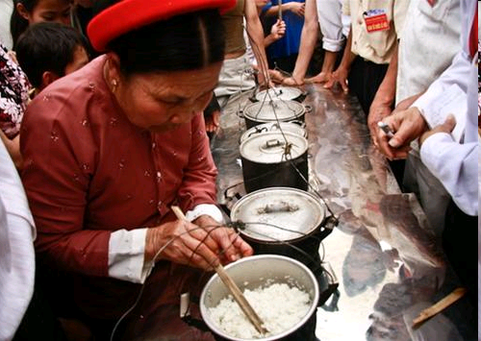
* Đọc thầm đoạn 4 và cho biết: Kết quả hội thi được chấm theo tiêu chuẩn nào?
Ban giám khảo chấm theo 3 tiêu chuẩn: cơm trắng, dẻo và không có cháy.
4. Tại sao nói việc giật giải trong cuộc thi là “niềm tự hào khó có gì sánh nổi đối với dân làng” ?
- Vì giật được giải trong cuộc thi là bằng chứng cho thấy đội thi rất tài giỏi, khéo léo, phối hợp với nhau rất nhịp nhàng, ăn ý.
- Vì giải thưởng là kết quả của sự nỗ lực, sự khéo léo, nhanh nhẹn, thông minh của cả đội.
* Nêu ý đoạn 4.
=> Ý 3: Niềm tự hào của đội giật giải.
Các cụ cao niên chấm điểm cho những nồi cơm của các đội

Slide 26
Qua bài văn tác giả thể hiện tình cảm gì đối với một nét đẹp cổ truyền trong văn hóa dân tộc?
Tình cảm trân trọng và tự hào với một nét đẹp trong sinh hoạt văn hóa của dân tộc.

Slide 27
Nêu nội dung chính của bài?
Qua việc miêu tả lễ hội thổi cơm thi ở Đồng Vân, tác giả thể hiện tình cảm yêu mến và tự hào đối với một nét đẹp cổ truyền trong sinh hoạt văn hóa của dân tộc.

Slide 28
Luyện đọc diễn cảm
Dựa vào nội dung bài, nêu giọng đọc của bài?
Giọng đọc linh hoạt:
+ Đoạn lấy lửa, chuẩn bị nấu cơm: giọng dồn dập, náo nức.
+ Đoạn nấu cơm: giọng khoan thai,thể hiện không khí vui tươi, náo nhiệt của hội thi và tình cả yêu mến của tác giả với một nét đẹp cổ truyền văn hóa dân tộc.

Slide 29
Luyện đọc diễn cảm đoạn 2:
Hội thi bắt đầu bằng việc lấy lửa. Khi tiếng trống hiệu vừa dứt, bốn thanh niên của bốn đội nhanh như sóc, thoăn thoắt leo lên bốn cây chuối bôi mỡ bóng nhẫy để lấy nén hương cắm ở trên ngọn. Có người leo lên, tụt xuống, lại leo lên … Khi mang được nén hương xuống, người dự thi được phát ba que diêm để châm vào hương cho cháy thành ngọn lửa. Trong khi đó, những người trong đội, mỗi người một việc. Người thì ngồi vót những thanh tre già thành những chiếc đũa bông. Người thì nhanh tay giã thóc, giần sàng thành gạo, người thì lấy nước và bắt đầu thổi cơm.
Notes:
Đoạn 2: Giọng đọc dồn dập, háo hức, nhấn mạnh ở các từ chỉ hoạt động.

Slide 30
YÊU CẦU CẦN ĐẠT
Đọc đúng các tiếng, từ khó
Đọc trôi chảy toàn bài, ngắt nghỉ đúng; đọc diễn cảm và nhấn giọng ở những từ gợi tả
Hiểu các từ khó và nội dung bài tập đọc.

Slide 31
Em hãy giới thiệu cho cả lớp biết một lễ hội mà
em đã được chứng kiến, tham gia hoặc được xem.

Slide 32
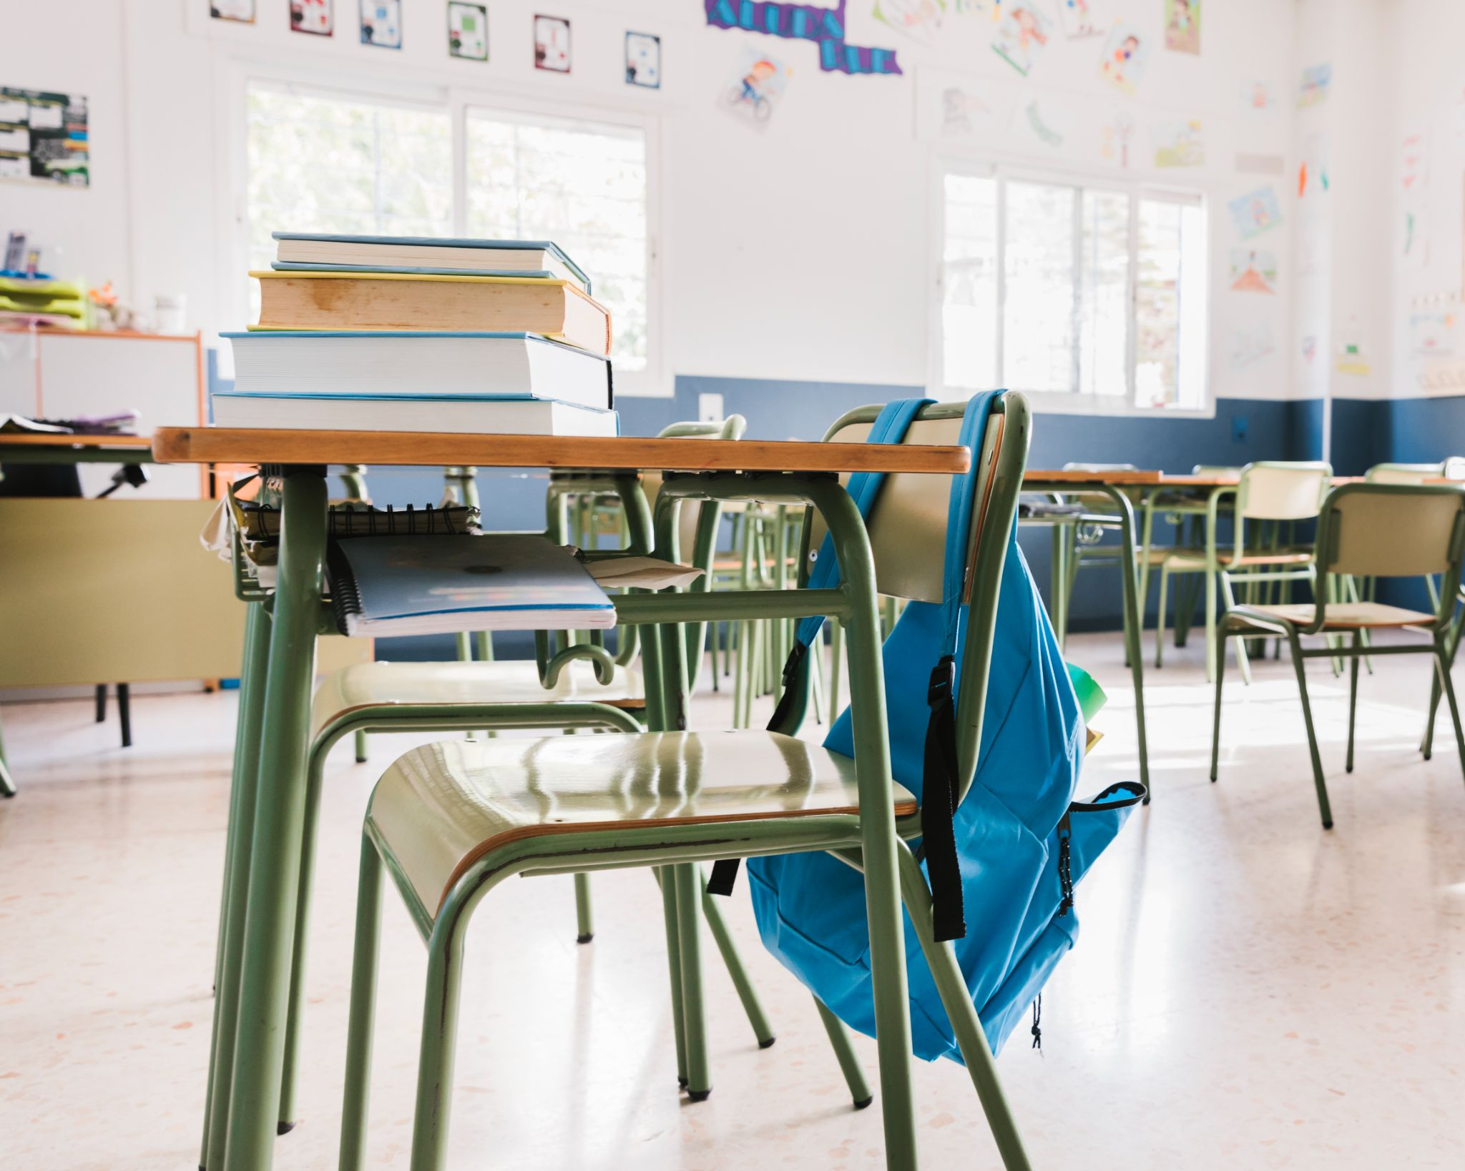
ĐỊNH HƯỚNG TIẾT HỌC SAU
Đọc lại bài và trả lời câu hỏi.
Chuẩn bị bài “Tranh làng Hồ”

